Slide 1
ПЕРВІСНЕ СУСПІЛЬСТВО ТА КРЕМЕНЕЧЧИНА
Речові пам’ятки на основі фондів Кременецького краєзнавчого музею
Автор: вчитель історії
Комарівської ЗОШ І-ІІ ступенів
Казмірук М.А.

Slide 2
Стоянка первісних людей на горі Куличівка (діарама)

Slide 3
Знаряддя праці палеоліту
Нуклеуси
Крем’яний ніж

Slide 4
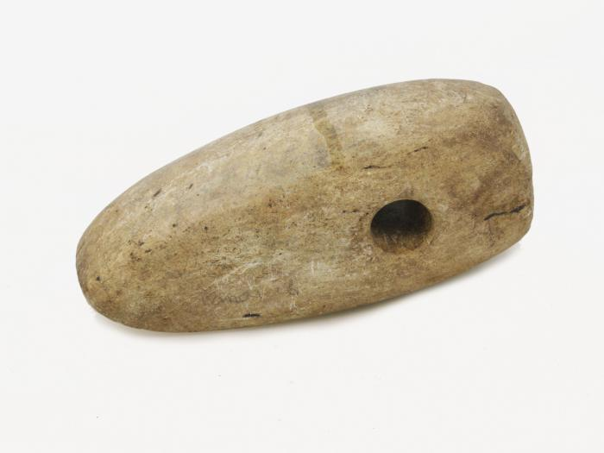
Кам’яні сокири
Мезоліт
Неоліт
К6
ККМ96
Порівняйте кам’яні сокири мезоліту та неоліту. Яка з них є більш досконала? Які форми обробки каменю використовували люди у першому та другому випадку? У чому важливість удосконалення знарядь праці для діяльності?

Slide 5
Знаряддя праці періоду неоліту
Крем’яні серпи
Крем’яна сокира. Спис та стріла

